Slide 1
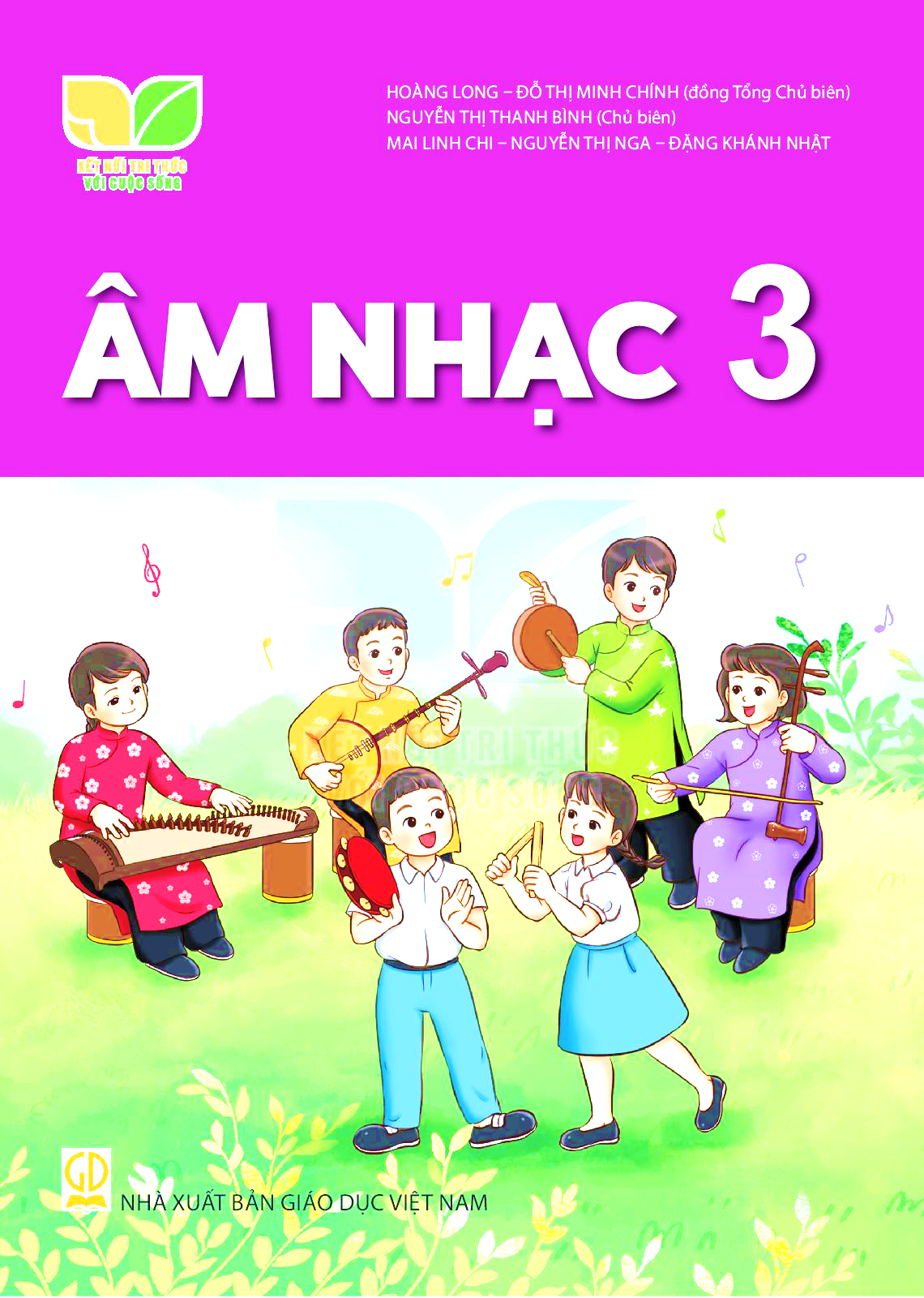


TIẾT 1 – CHỦ ĐỀ 4
Gv: Đỗ Trọng Tỉnh

Slide 2

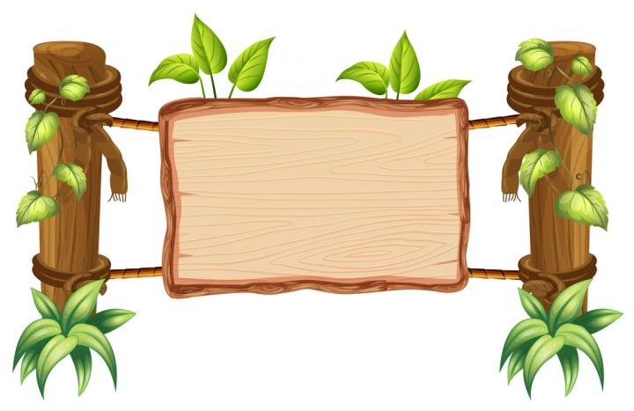
KHỞI ĐỘNG

Slide 3
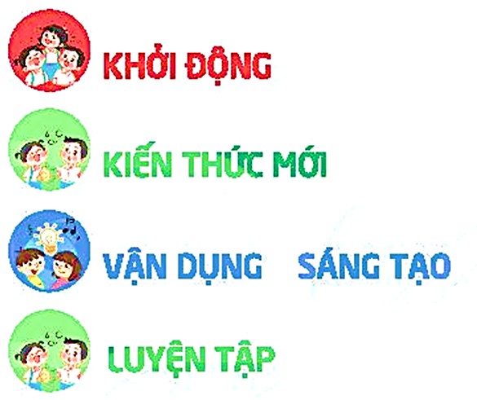

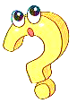
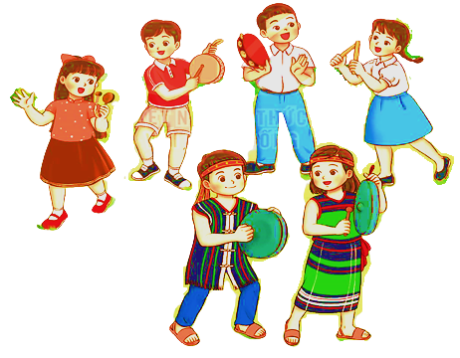
Quan sát tranh và nói tên các loại nhạc cụ mà em biết.

Slide 4
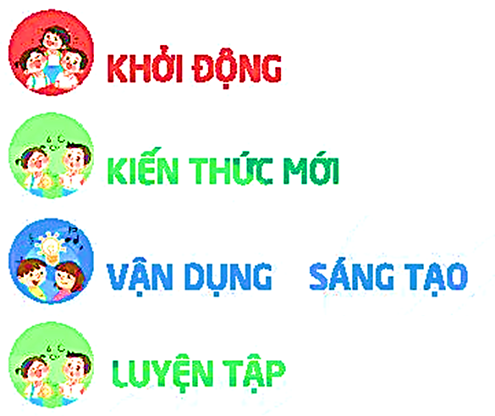


KHÚC NHẠC TRÊN NƯƠNG XA
Nhạc và lời: Hoàng Lân
Dựa theo dân ca Gia-rai

Slide 5



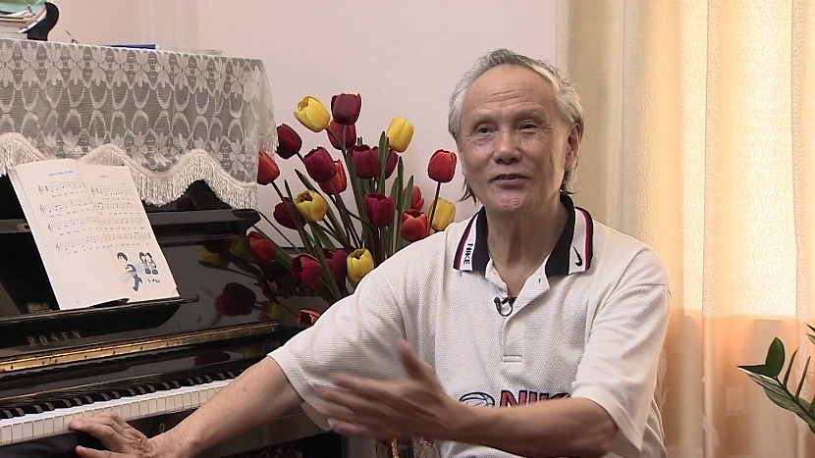
TÁC GIẢ
Nhạc sĩ Hoàng Lân sinh năm 1942. Ông cùng người anh em sinh đôi Hoàng Long trở thành một cặp nhạc sĩ quen thuộc với người yêu nhạc Việt Nam.
Bài hát Khúc nhạc trên nương xa là bức tranh thiên nhiên hòa quyện với âm thanh của núi rừng và đàn t’rưng tạo lên khúc nhạc đặc trưng của vùng núi Tây Nguyên

Slide 6

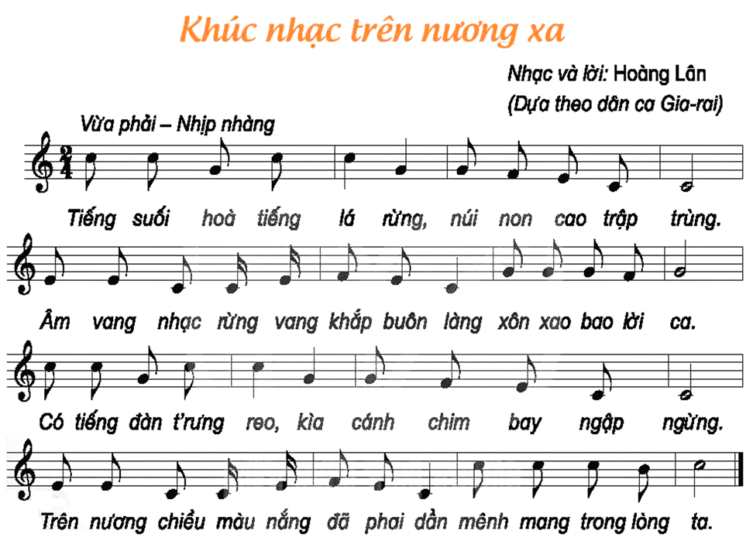
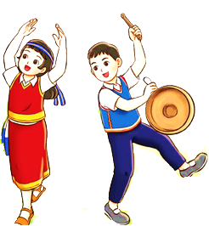
NGHE HÁT MẪU
NGHE GIAI ĐIỆU

Slide 7
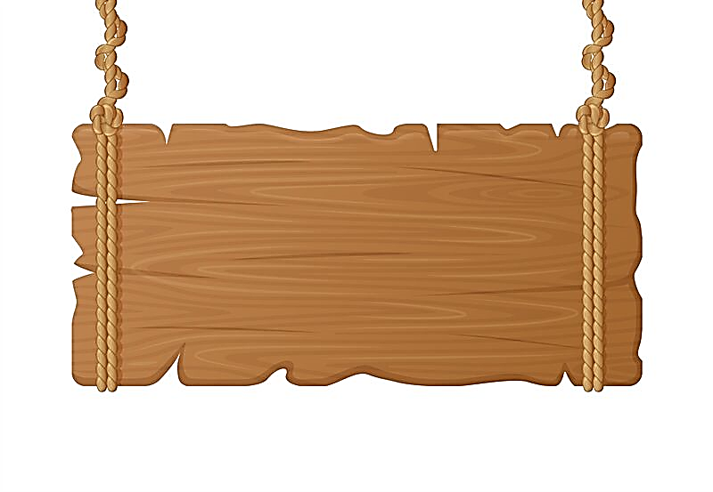

ĐỌC LỜI CA
Tiếng suối hoà tiếng lá rừng, núi non cao trập trùng.
Âm vang nhạc rừng vang khắp buôn làng xôn xao bao lời ca.
Có tiếng đàn t’rưng reo kìa, cánh chim bay ngập ngừng.
Trên nương chiều màu nắng đã phai dần mênh mang trong lòng ta.

Slide 8
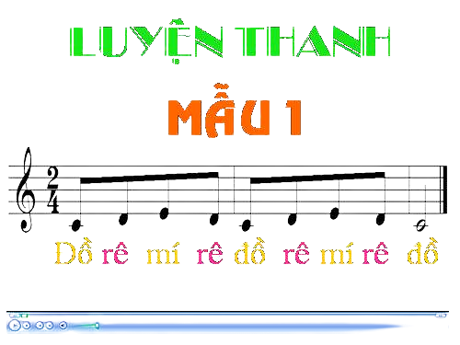
KHỞI ĐỘNG GIỌNG

Slide 9
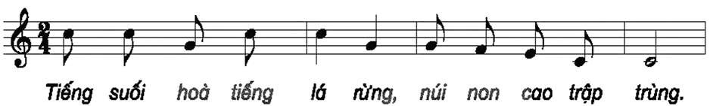
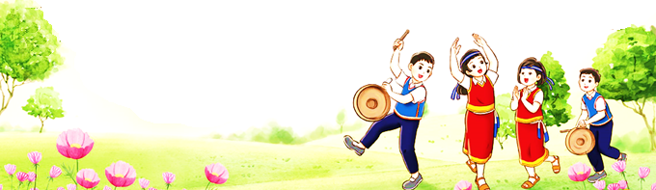
CÂU 1

Slide 10
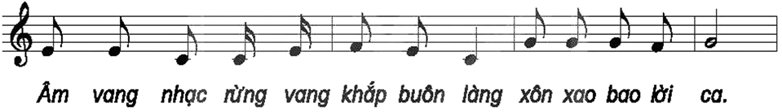
CÂU 2

Slide 11
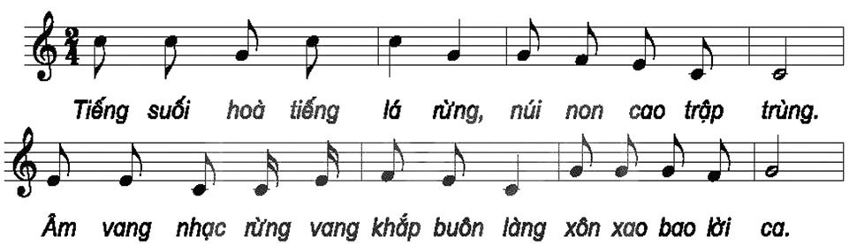
CÂU 1+2

Slide 12
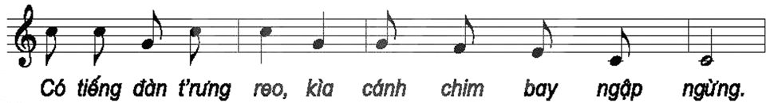
CÂU 3

Slide 13
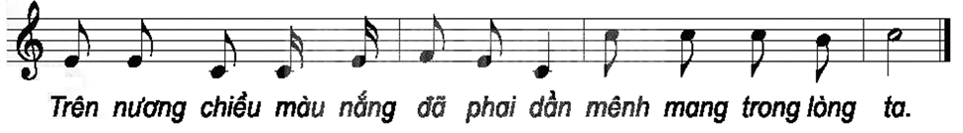
CÂU 4

Slide 14
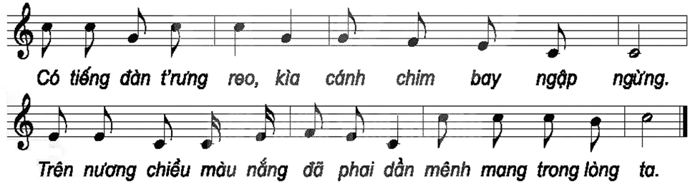
CÂU 3+4

Slide 15
NHẠC ĐỆM

Slide 16
HÁT KẾT HỢP
GÕ ĐỆM

Slide 17
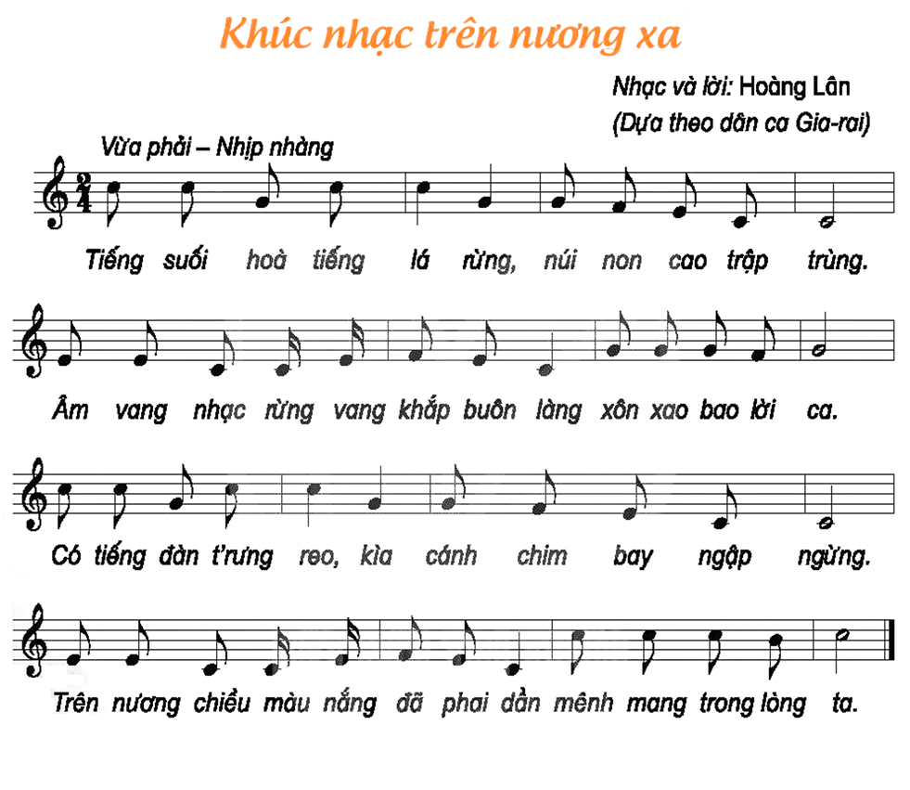
NHẠC ĐỆM

Slide 18
CÂU HỎI
Bài hát Khúc nhạc trên nương xa nói về vùng miền nào?
Tìm những câu hát có giai điệu giống nhau trong bài Khúc nhạc trên nương xa.

Slide 19

HÁT THEO HÌNH THỨC
ĐỐI ĐÁP NAM – NỮ

Slide 20

NHẠC ĐỆM
ĐỐI
ĐÁP
ĐỐI
ĐÁP

Slide 21
TIẾT 1 – CHỦ ĐỀ 4
HÁT:
KHÚC NHẠC TRÊN NƯƠNG XA
Nhạc và lời: Hoàng Lân
(Dựa theo dân ca Gia-rai)

Slide 22

TIẾT 1 – CHỦ ĐỀ 4
Huỳnh Long Nguyện

